Slide 1

GUIA DE VOTAÇÃO
Como votar com Eligo

Slide 2

Eligo é uma plataforma de votação eletrónica segura e intuitiva
A solução flexível e fiável que simplifica as operações de votação, incentivando a participação democrática

Slide 3
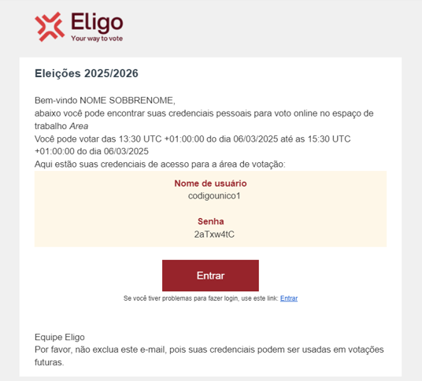
Receberá as suas credenciais e o link de acesso à plataforma
por e-mail
Após a abertura da votação, clique em “Entrar”

Slide 4
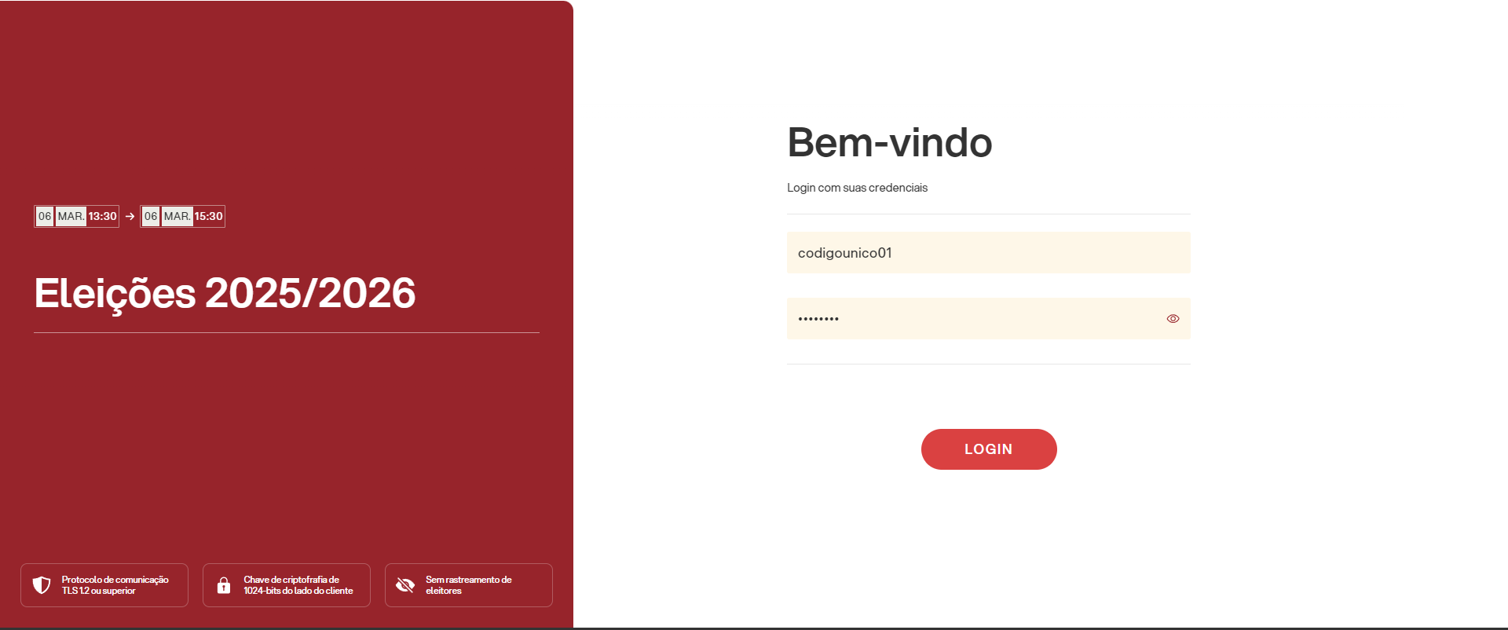
Estará na página de autenticação do sistema de votação
Introduza o seu nome de utilizador e a sua palavra-passe no formulário e
clique em “LOGIN”

Slide 5
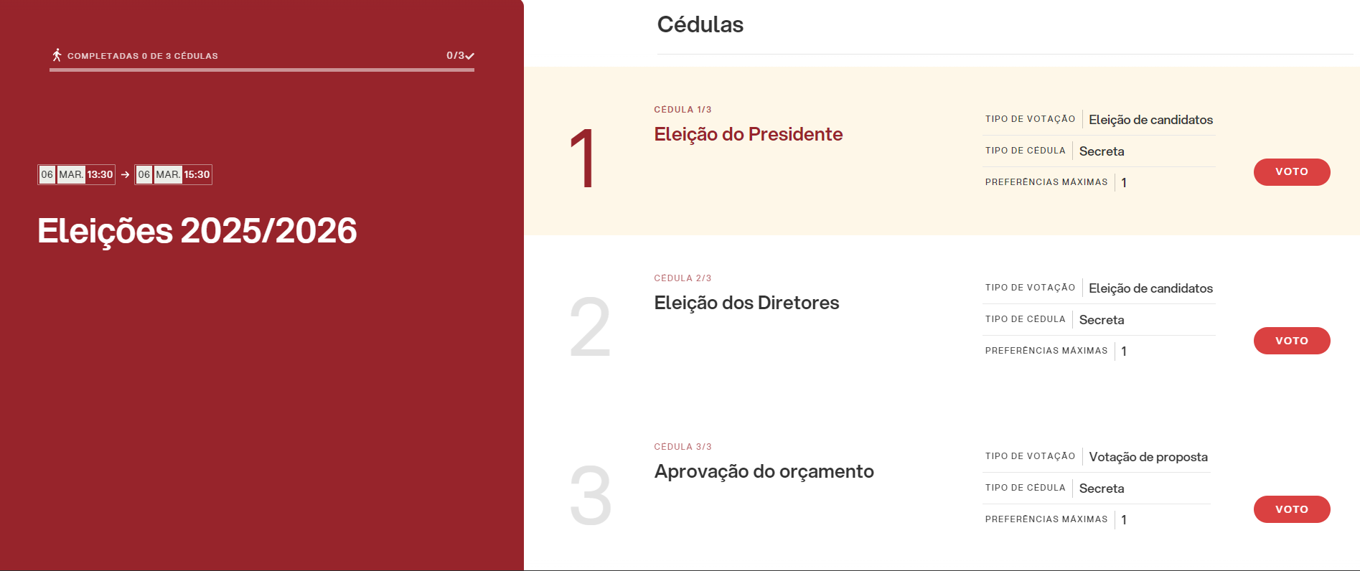
Você encontrará-se dentro da urna digital, onde poderá visualizar os boletins de voto
Clique no botão “VOTO” para a votação inicial

Slide 6
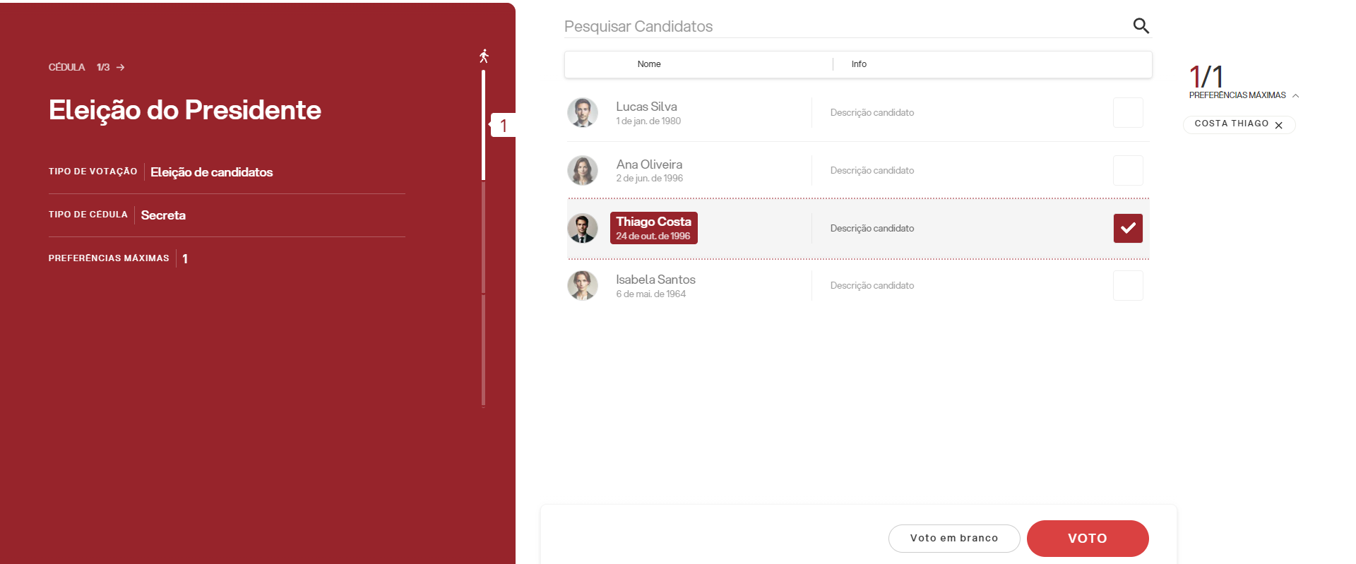
Detalhes sobre o boletim de voto
Lista de candidatos

Slide 7
Deverá selecionar a caixa do candidato que prefere ou optar por “voto em branco” caso não deseje manifestar qualquer preferência
Para prosseguir, clique em “VOTO”

Slide 8
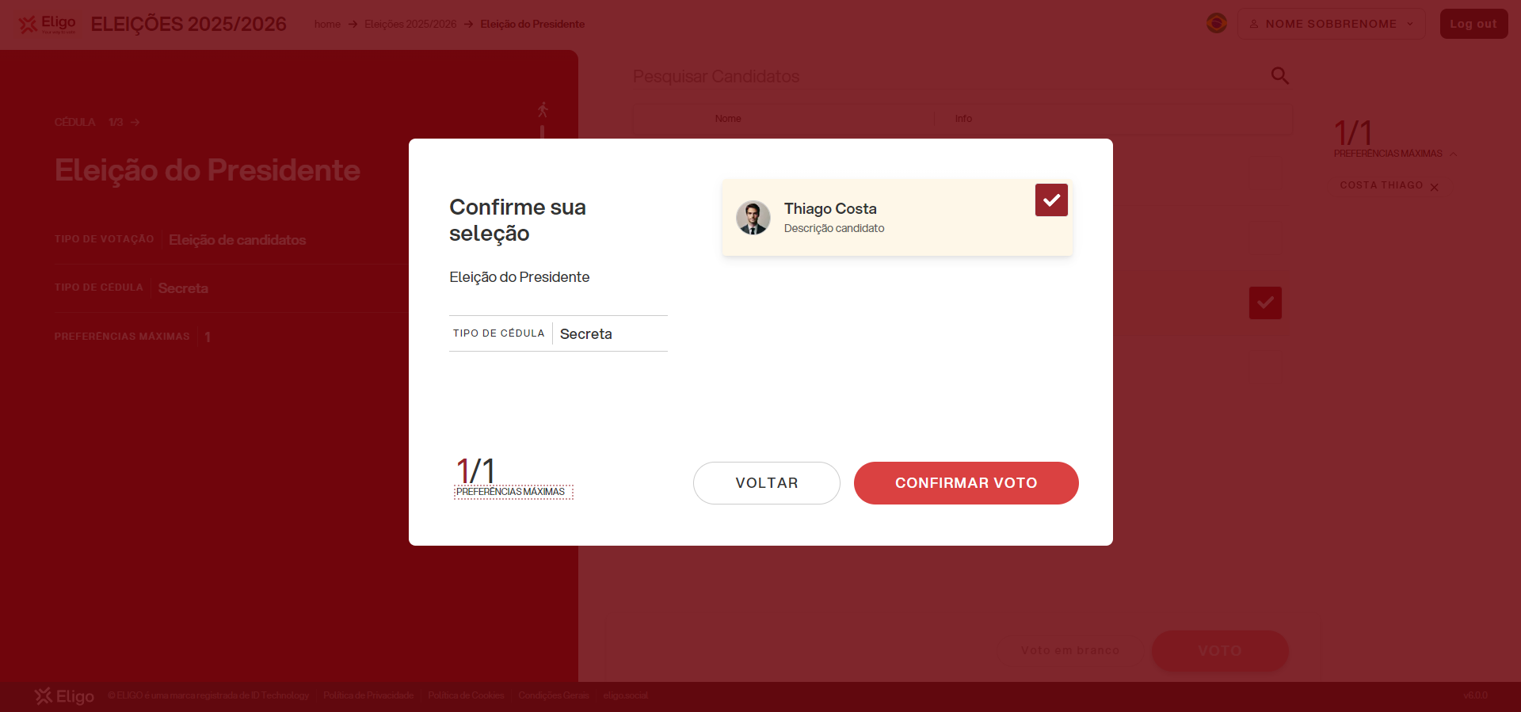
Você encontrará-se na tela de resumo
Verifique as suas escolhas
Pressione “CONFIRMAR VOTO” para finalizar a votação

Slide 9
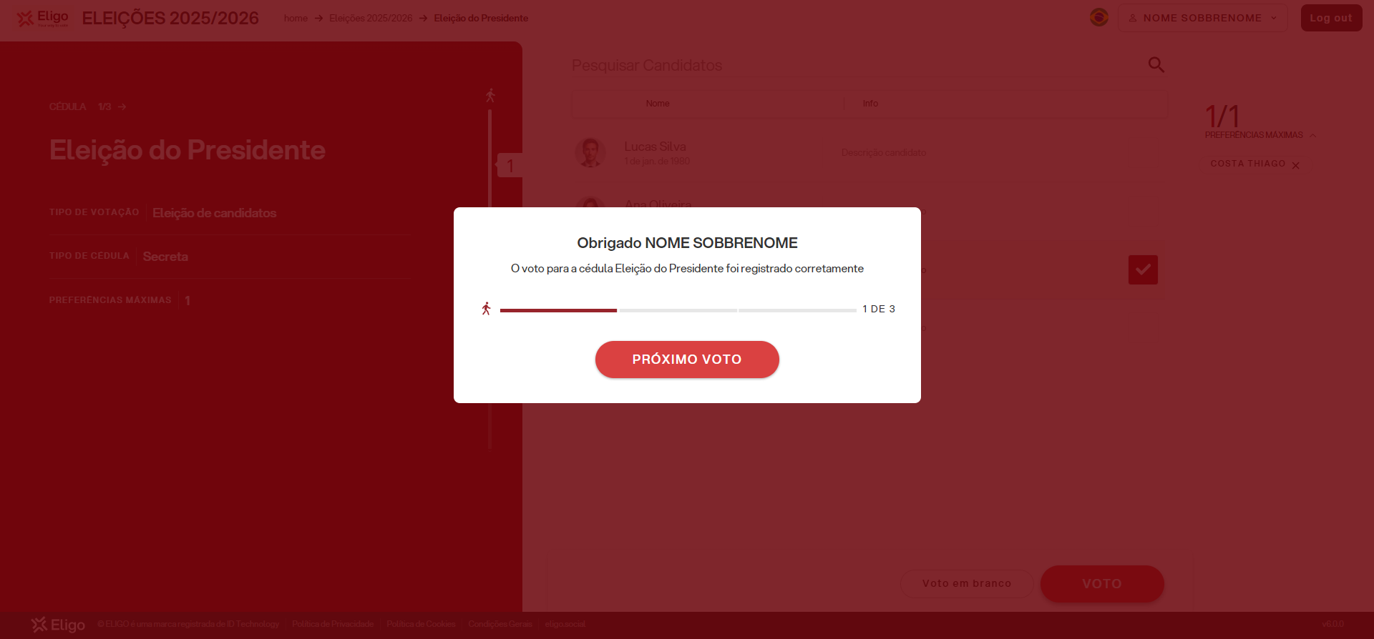
O voto será introduzido na urna digital e não poderá ser alterado.
Você deverá clicar em “PRÓXIMO VOTO” para prosseguir com as operações de votação
“Fechar” para finalizar o processo de votação caso não existam mais cédulas para votar

Slide 10

A plataforma de votação online é disponibilizada pela Eligo Voting.
Milhares de organizações confiam na Eligo para a gestão digital de votações e reuniões, sejam elas remotas, presenciais ou híbridas.
Copyright © 2026 ELIGO | ID Technology S.r.l.

